Slide 1
数据编码

Slide 2
CONTENTS
01 数据采集
02 数制转换
03 多媒体信息编码
04 文本编码

Slide 3
Part.01
数据采集
Notes:
http://www.5Xpic123/newpic/324X51X3.html
http://www.5Xpic123/newpic/324XX031.html

Slide 4
数据采集
办理身份证
表现形式 | 实例 | 采集该类数据的设备 | 处理软件
文本 | 姓名，家庭住址，身份证号 | 键盘输入，手写输入，语音输入 | 文字处理软件 OCR识别，语音识别
数字 | 身高、体重、肺活量、血压 | 键盘输入，手写输入 | 电子表格，数据库
图像 | 照片 | 手机，相机，摄像头 | PS，美图秀秀
声音 | 语音，音乐 | 手机,录音机(录音笔)，话筒（电脑声卡） | 录音机，CoolEdit
视频 | 录像，监控视频 | 手机，摄像机，摄像头 | 绘声绘影，Camtasia
采集哪些信息？如何采集？
文本、
数字、
图像

Slide 5
Part.02
数制转换
Notes:
http://www.5Xpic123/newpic/324X51X3.html
http://www.5Xpic123/newpic/324XX031.html

Slide 6
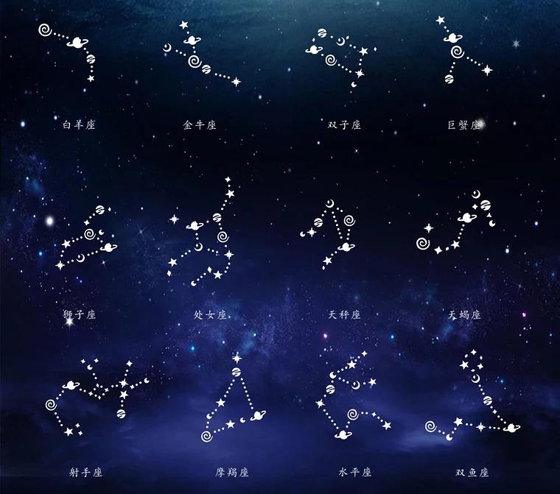
说出你的生日月份在哪几张卡纸上
Notes:
http://www.5Xpic123/newpic/324X51X3.html
http://www.5Xpic123/newpic/324XX031.html

Slide 7
说出你的生日月份在哪几张卡纸上
A卡：8、9、10、11、12
B卡：4、5、6、7、12
C卡：2、3、6、7、10、11
D卡：1、3、5、7、9、11
Notes:
http://www.5Xpic123/newpic/324X51X3.html
http://www.5Xpic123/newpic/324XX031.html

Slide 8
数制转换
为什么使用二进制？
1
2
3
计算机的信息处理
在计算机内部，信息只有经过数字化编码后才能表示、存放和传递。
计算机中的信息采用二进制编码来表示。
二进制表示数字容易实现（只有0、1）
二进制运算规则简单（逢二进一）
技术实现简单：这两种状态正好可以用“1”和“0”表示

Slide 9
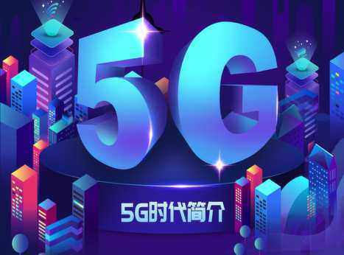
二进制转换十进制
方法：
各位数值乘以2的幂次，依次相加
COMAPANY
例如：二进制1101转换为十进制
1
1
0
1
*
*
*
*
2³
2²
2¹
2⁰
8
+
4
+
0
+
1
=
13

Slide 10
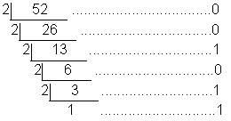
十进制转换为二进制
方法：
解释：
例如：
结果：
除二，反向取余
将一个十进制除以2，得到的商再除以2，以此类推直到商等于1或0为止
52转换成二进制数
52对应的二进制数是110100

Slide 11
八进制转换十进制
一般地，十进制非负整数转换成R进制数(R≥2)采用“除R取余法”，
把R进制非负整数转换成十进制数采用“按权展开求和法”。
八进制
例如：371转换为十进制数
数值用0-7表示，逢八进一的计数制，各位数的权值是以8为底的幂。
371₍₈₎=1*8⁰+7*8¹+3*8²=249₍₁₀₎

Slide 12
十六进制转换十进制
一般地，十进制非负整数转换成R进制数(R≥2)采用“除R取余法”，
把R进制非负整数转换成十进制数采用“按权展开求和法”。
十六进制
例如：A5F转换为十进制数
有0-9和A-F(相当于十进制中的10-15)共16个数字符号，逢十六进一的计数制，各位数的权值是以16为底的幂。
A5F₍₁₆₎=15*16⁰+5*16¹+10*16²=2655₍₁₀₎

Slide 13
Part.03
多媒体信息
编码
Notes:
http://www.5Xpic123/newpic/324X51X3.html
http://www.5Xpic123/newpic/324XX031.html

Slide 14
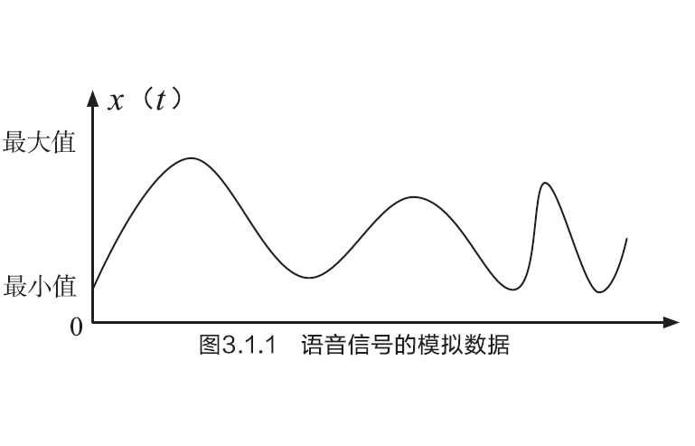
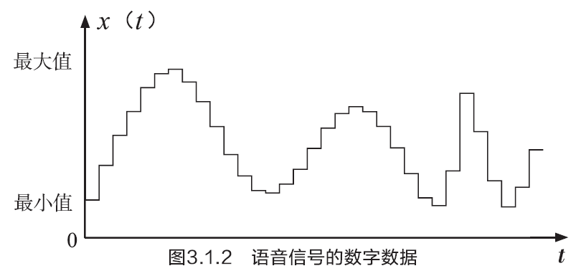
多媒体信息的表示与采集
1.声音、图像等多种信息在计算机中的处理也是基于二进制的。
2.声音的数字化
通过话筒的声音传感器获得的声音信号是模拟信号，模拟信号的值是随时间连续变化的，波形光滑。我们不能把连续的音频信号存放在计算机中，必须将模拟声音数据转换为数字信号。
声音数字化过程：采集——量化——编码

Slide 15
声音的数字化
数字声音的参数
取样频率：一秒钟内采样的次数（单位：赫兹，即秒-1）。
量化位数：采样值的二进制位数。
声道数目：一次采样所记录产生的声音波形个数，分为单声道和双声道。
计算机中常见以.wav、.mp3、.mid作为扩展名的声音文件。
声音数字化过程：采集——量化——编码

Slide 16
声音的数字化
计算机存储单位
bit (位) b
byte (字节) B
1B=8bit
1KB=1024B
1MB=1024KB
1GB=1024MB
1TB=1024GB
/
未经压缩的声音数据量计算公式（单位：字节）
数据量=（采样频率*采样位数*声道数*时间）/8

Slide 17
声音的数字化
类型 | 采样频率(khz) | 采样位数(bit) | 声道数 | 码率(kb/s)
数字语音 | 8 | 8 | 1 | 64
AM广播 | 11.025 | 8 | 1 | 88.2
FM广播 | 22.05 | 16 | 2 | 705.6
CD唱片 | 44.1 | 16 | 2 | 1411.2
1kHz=1000Hz
1秒钟CD音质的数据量为：
(44.1×1000×16×2)÷(8×1024×1024) ≈ 0.17MB
1分钟CD音质的数据量为：
(44.1×1000×16×2×60)÷(8×1024×1024)
≈ 10.1 MB

Slide 18
图像的数字化
图1位图文件局部放大会失真
图2矢量图局部放大不会失真

Slide 19
图像的数字化
图像类型 | 位 图 | 矢量图
组 成 | 以称之为像素的彩色点来描绘图像，像素的特定位置和色值确定图像。 | 以称之为向量的直线或曲线来描绘图像，存储的是计算机画图指令，每次打开都是计算机现场画图
优 点 | 只要有足够多的不同色彩的像素，就可以制作出色彩丰富的逼真图像 | 文件小，放大或缩小时不会失真
缺 点 | 文件容量较大，放大或缩小时容易失真 | 不易制作色彩变化太大的图像
制作软件 | Photoshop、画图等 | Flash、CorelDraw等
Notes:
http://www.5Xpic123/newpic/324X51X3.html
http://www.5Xpic123/newpic/324XX031.html

Slide 20
色彩深度
2¹=2
0
一位二进制表示2种颜色
1
0
1
像素
2²=4
00
01
两位二进制表示4种颜色
10
01
00
11
10
像素
11
2⁴=16
16色需要多少二进制位？ 四位
Notes:
http://www.5Xpic123/newpic/324X51X3.html
http://www.5Xpic123/newpic/324XX031.html

Slide 21
计算图像大小
图像大小（bit）=像素数
×色彩深度
一幅400×600像素的图像
黑白两色图像的大小:
16色彩色图像的大小：
256色彩色图像的大小：
400 * 600 * 1
像素数
色彩深度
400 * 600 * 4
400 * 600 * 8
Notes:
http://www.5Xpic123/newpic/324X51X3.html
http://www.5Xpic123/newpic/324XX031.html

Slide 22
Part.04
文本编码
Notes:
http://www.5Xpic123/newpic/324X51X3.html
http://www.5Xpic123/newpic/324XX031.html

Slide 23
文本编码
计算机能理解的“语言”是二进制数，要让计算机按照人类的意愿工作，必须把人类使用的由英文字母、汉语文字、标点符号、阿拉伯数字等字符构成的字符集转换为二进制码，这个过程就是编码。
计算机在美国发明，起初需要编码的字符集主要是英文字母、数字和简单的标点符号，因此采用了7位二进制数编码系统，共128个二进制数（00000000~11111111）.这套字符集称为标准ASCII码
Notes:
http://www.5Xpic123/newpic/324X51X3.html
http://www.5Xpic123/newpic/324XX031.html

Slide 24
文本编码
随着计算机在全世界的普及，不同的国家都会开发出自己的一套编码系统。在互联网通信的大环境下，装有不同编码系统的计算机之间就会彼此不知道对方在“说”些什么。为了实现跨语言、跨平台的文本转换和处理需求，ISO国际标准化组织提出了Unicode码。
Notes:
http://www.5Xpic123/newpic/324X51X3.html
http://www.5Xpic123/newpic/324XX031.html

Slide 25
数据编码
多媒体信息编码
声音数字化
采样-量化-编码
计算声音数据量
图像数字化
图像类型
点阵图
矢量图
计算位图大小
二进制与数制转换
二进制转十进制
R进制转十进制
十进制转二进制
十进制转R进制（R≥2）
文本编码
ASCII编码
Unicode编码
国标码

Slide 26
谢谢观看

